Slide 1
Route
GrondwateR in de OW
Provincie Zuid-Holland
17 september 2020
Peter Springintveld

Slide 2
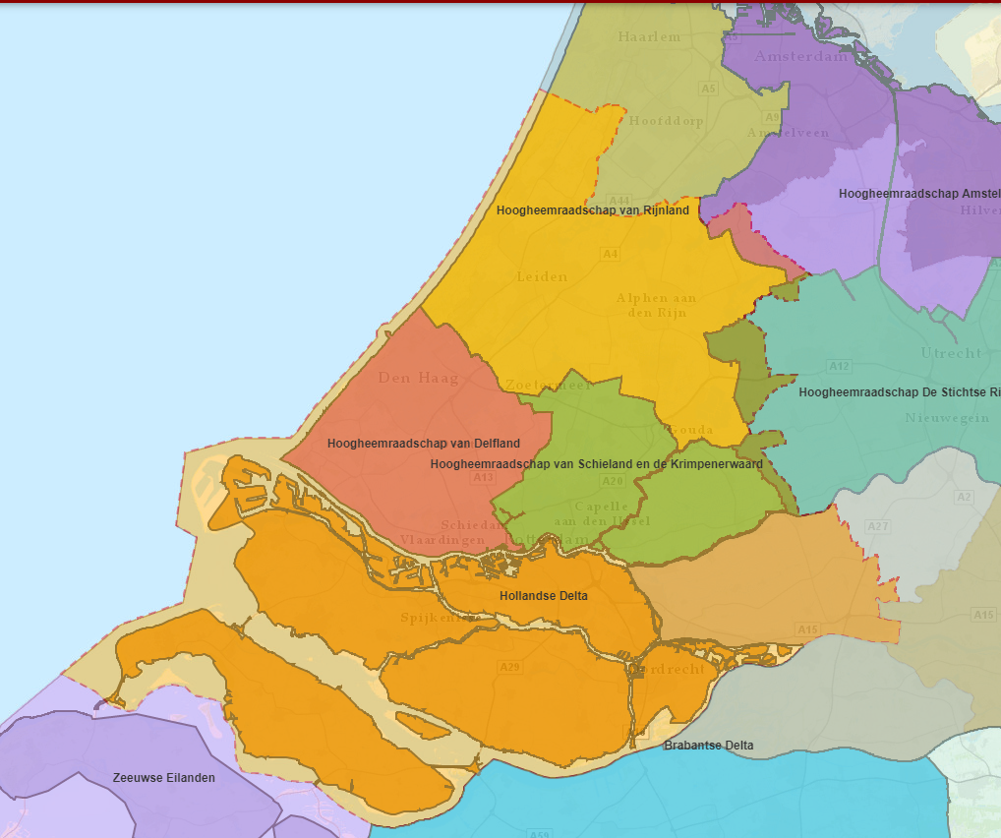
Waterschappen
SPEELVELD 1/2

Slide 3
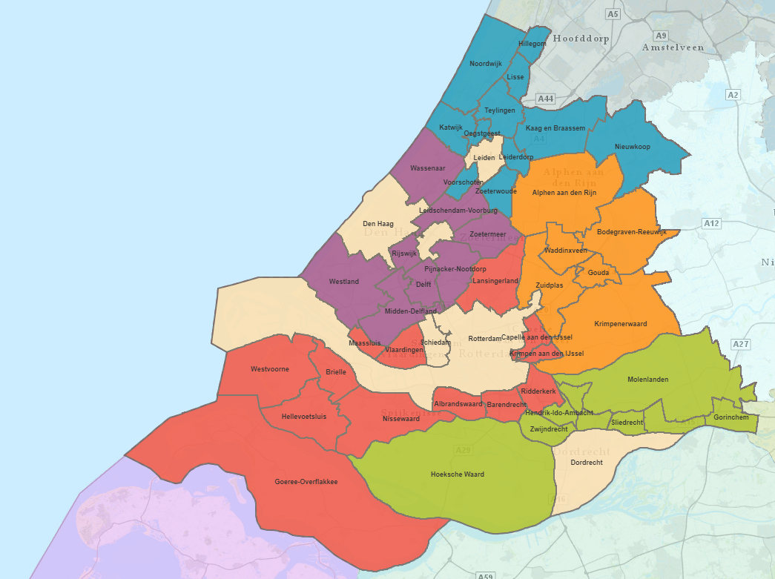
Gemeenten en omgevingsdiensten
Speelveld 2/2

Slide 4
ZH grondwateroverleg (in ontwikkeling)
Gestart in sept 2019
  EERST GERICHT OP VERORDENING EN WATERPROGRAMMA (WBB naar OW)
Huidige deelnemers:
- Omgevingsdiensten: ODH, OZHZ, ODMH, ODWH en DCMR
- Waterschappen: HHD, HHR, HHSK, WSRL, HDSR en Waternet
- Gemeenten: Schiedam, Nissewaard, BAR-(Barendrecht, Albrandswaard, ridderkerk)
Toekomst
  Bredere thema’s
  Meer gemeenten?
  Kennis uitwisseling

Slide 5
3. Stand van zaken Provinciaal Omgevingsbeleid / Planning
Omgevingsvisie en waterprogramma

Slide 6
4. Omgevingsvisie
Oude beleidskeuze | Nieuwe beleidskeuze Visie
Duurzaam en toekomstbestendig waterveiligheidsbeleid | Duurzaam en toekomstbestendig waterveiligheidsbeleid (en beperken kans op wateroverlast?)
Beperken kans op wateroverlast
Realiseren mooi en schoon oppervlaktewater | Mooi en schoon water
Realiseren goede grondwaterkwaliteit en –kwantiteit
Duurzame zoetwatervoorziening
Drinkwatervoorziening
Goede en veilige zwemlocaties in oppervlaktewater

Slide 7
5. Omgevingsverordening(en)
Provinciale Milieuverordening 2021
Planning: binnen paar weken nog ter visie
vaststelling: afhankelijk inbreng
totaal nog +/- 4-5 maanden
Inwerkingtreding: medio 2021
Komt te vervallen bij inwerkingtreding Omgevingswet
Zuid-Hollandse Omgevingsverordening
Ter visie gelegen
Thans verwerken zienswijzen
Vaststelling +/- maart/april 2021
Inwerkintreding 1-1-2022

Slide 8
6. Waterprogramma
Worden 3 onderdelen:
- Programma-deel: wateronderwerpen, zoals waterveiligheid en grondwater
- KRW-Nota: Oppervlakte- en grondwater (SGBP2 en maatregelen SGBP3)
- Bijlagen operationeel Grondwaterbeleid (inzet beleidsarm omzetten)

Slide 9
wegvallen WBB
Afgelopen periode Veel aandacht voor wegvallen WBB:
voorgestelde koers, speciaal richten op KRW-grondwaterdoelen, Niet Spoed, Stofgroepen.
KRW wordt leidend

Slide 10
Bodemverontreiniging i.r.t. KRW-doelen
KRW-doel | Stap 1. Status doel | Stap 2. Invloed bodem-verontreiniging | Stap 3. Maatregel
Goede chemische toestand | Protocol toestand- en trendbeoordeling grondwaterlichamen KRW | Wbb bepaalde of een verontreiniging een risico vormde voor mens, plant, dier of verspreiding en zo ja of en welke maatregelen aan de orde zijn. → Deze maatregelen waren voor KRW voldoende om invulling te geven aan KRW doelen
Geen achteruitgang toestand
Ombuigen significant en stijgende trend
Voorkomen en beperken inbreng verontreinigende stof | Wbb
Geen achteruitgang water bestemd menselijke consumptie | Protocol toetsen en beoordelen drinkwaterbronnen KRW

Slide 11
Circulaire bodemsanering als afwegingskader voor prevent & limit
Kader vervalt!!
Categorie | Norm | Is ersprake van een inbreng | Is er een beroep mogelijk op een uitzonderingsbepaling?
 |  |  | Geen gevaar voor grondwater | Is maatregel onevenredig kostbaar?
Geen verontreiniging | < streefwaarde | Nee | n.v.t | n.v.t.
Niet-ernstig | < interventiewaarde | Ja | Ja, want concentraties zijn laag | n.v.t.
Ernstig, geen spoed | > interventiewaarde | Ja | Soms, indien omvang klein is | Ja en dus wachten op natuurlijk moment
Ernstig en spoed | >I en spoedeisendheid | Ja | Nee, er is gevaar | Nee
Ernst en spoed (GGB) | >I en spoedeisendheid | Ja | Nee, er is gevaar | Ja en dus volstaat beheersing pluim en aanpak bron
Notes:
Boodschap: Wbb systematiek past goed op GWR en kan gelijkwaardig voortgezet worden. RIVM ontwikkelt momenteel een Risicotoolbox Grondwater waarin elementen als stoffen, (functiespecifieke) normen, criteria als omvang en verspreiding opgenomen worden om zodoende inzicht te krijgen in risico’s van een grondwaterverontreiniging.
Met dat inzicht kan vastgesteld worden of er maatregelen genomen moeten worden, welke dat zijn en tevens kan er bepaald worden ikv vergunninverlening of een onttrekking toegestaan is. Ook kan de toolbox gebruikt worden om te bepalen welke functie geschikt is bij een bepaalde grondwaterkwaliteit of vice versa welke grondwaterkwaliteit je nodig hebt.

Slide 12
Onderwerpen om over na te denken (1/2)
bron en pluim:
  Voortzetten beleid kwaliteitsslag bij Activiteit (ontwikkeling)?
  Wanneer is het probleem van dien aard dat er maatregelen uitgevoerd moeten worden
  Balans beschermen en benutten
Stoffen
  Wil provincie aanvullende omgevingswaarden voor grondwater vaststellen?
  Welke verontreinigende stoffen ziet de provincie als relevant?
  Hoe wil de provincie dat gemeente en waterschap bij uitoefenen taken rekening houden met deze stoffen?
Bodem- en grondwaterinformatie
  Welke informatie heeft de provincie nodig om haar beleid op te stellen of toe te passen? Hoe kom je eraan en wat is de rol van provincie en overige bronhouders hierin?
  Hoe wordt er invulling gegeven aan aanvullende trendbeoordelingen?

Slide 13
Onderwerpen om over na te denken (2/2)
Mogelijke maatregelen:
  ruimte bieden voor gebiedsspecifieke afwegingen
  Toevalsvondst voor onaanvaardbare verspreidingsrisico’s?
  Stimuleren bronaanpak
  Aanvullende regels

Slide 14



Bedankt

